Slide 1
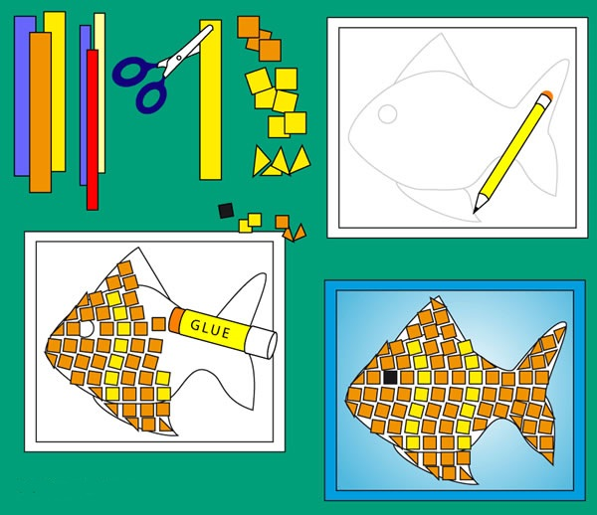
Коллаж, 3 класс
Баранова Т.В.
учитель
начальных классов

Slide 2
1 шаг: Обвести шаблон

Slide 3
2 шаг: Нарезать квадратики из цветной бумаги

Slide 4
3 шаг: Наклеить квадратики на рисунок

Slide 6
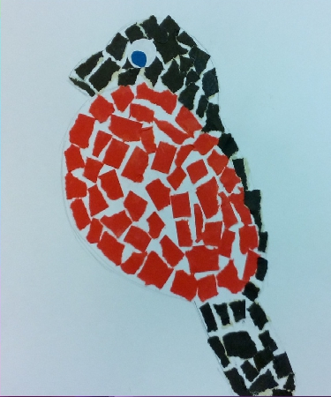

Slide 7
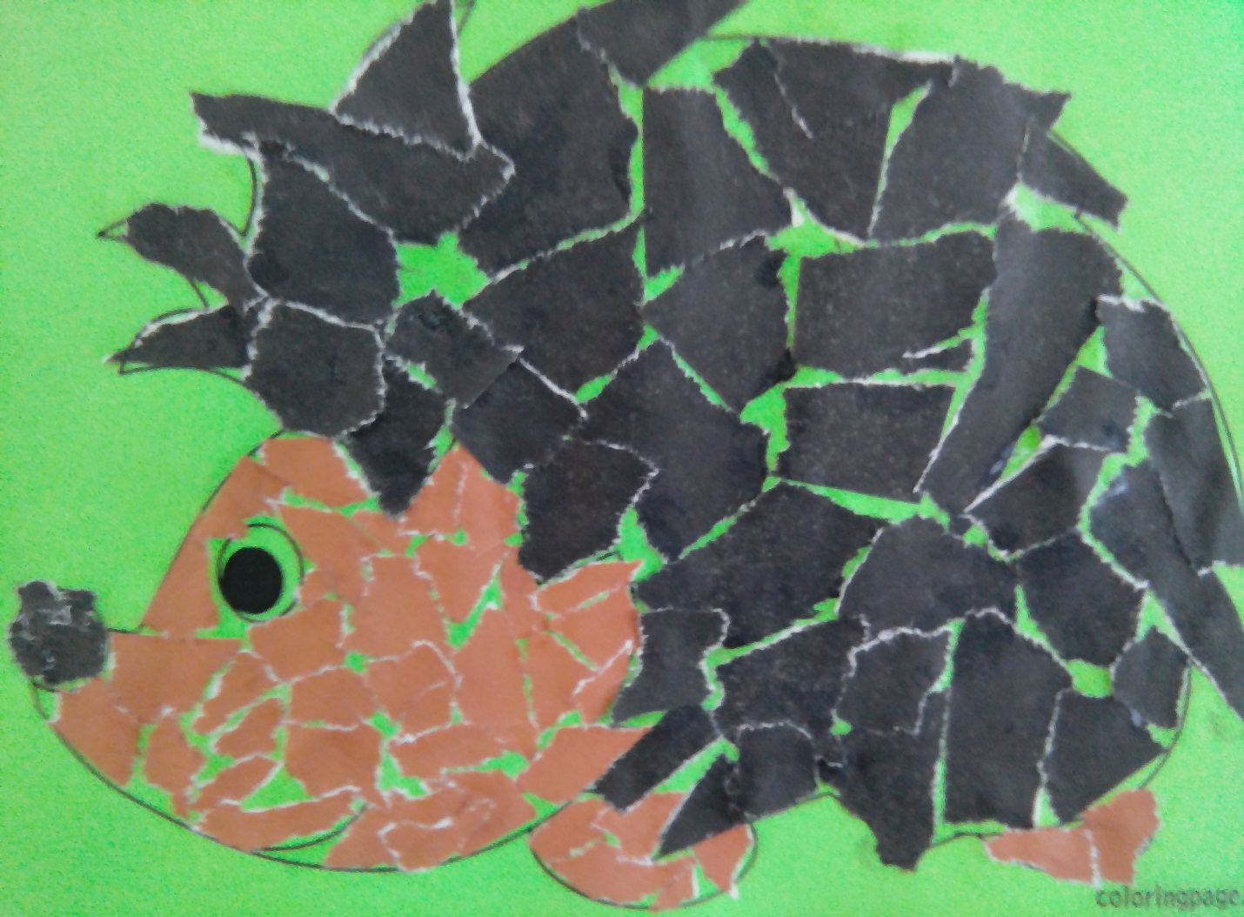

Slide 8


